Slide 1
网络流入门

Slide 2
定义：网络、流、增广路
一张有向图，每条边上有容量，表示最多承受的流量。均为非负整数
方便起见，规定一条边与其反向边不能同时存在。
有源点s与汇点t。
流量守恒：除s与t外，每个点流入多少就要流出多少。
一个流：在原有网络上标识出每条边的流量。满足流量守恒。
对于流F来说，一条边的剩余容量=容量-流量
流F的增广路：s到t的剩余容量的最小值>0的路径。
最大流问题：给定网络G，从s流到t最多能流多少？

Slide 3
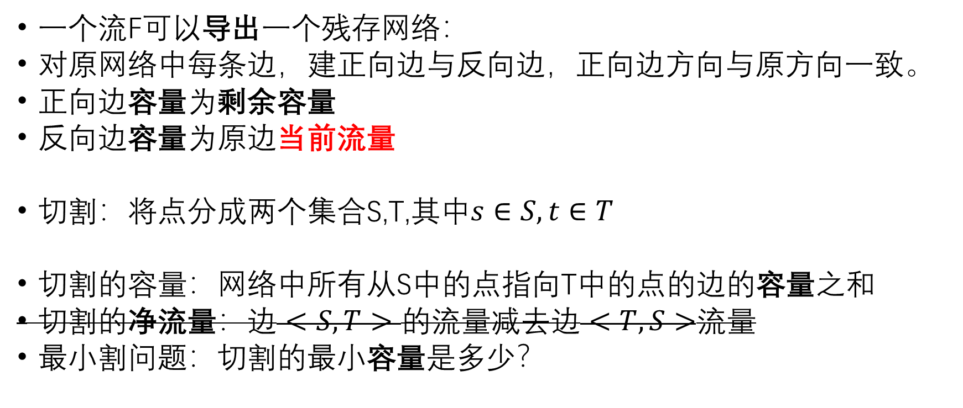
定义：残存网络、切割
一个流F可以导出一个残存网络：
对原网络中每条边，建正向边与反向边，正向边方向与原方向一致。
正向边容量为剩余容量
反向边容量为原边当前流量
切割：将点分成两个集合S,T,其中$s∈S, t∈T$
切割的容量：网络中所有从S中的点指向T中的点的边的容量之和
切割的净流量：$边<S,T>的$流量减去$边<T,S>$流量
最小割问题：切割的最小容量是多少？

Slide 4
最大流最小割定理 算法导论P423
对于网络G：
1. “F是一个最大流”
等价于
2. “流F对应的残存网络无增广路”
等价于
3. “存在某个切割C，使得C的容量等于F的s,t流量”
1=>2：反证显然。
3=>1：显然任意切割的容量>=任意流的s,t流量。
补充：由此可见C是一个最小割
下面证明2=>3，构造出切割C。

Slide 5
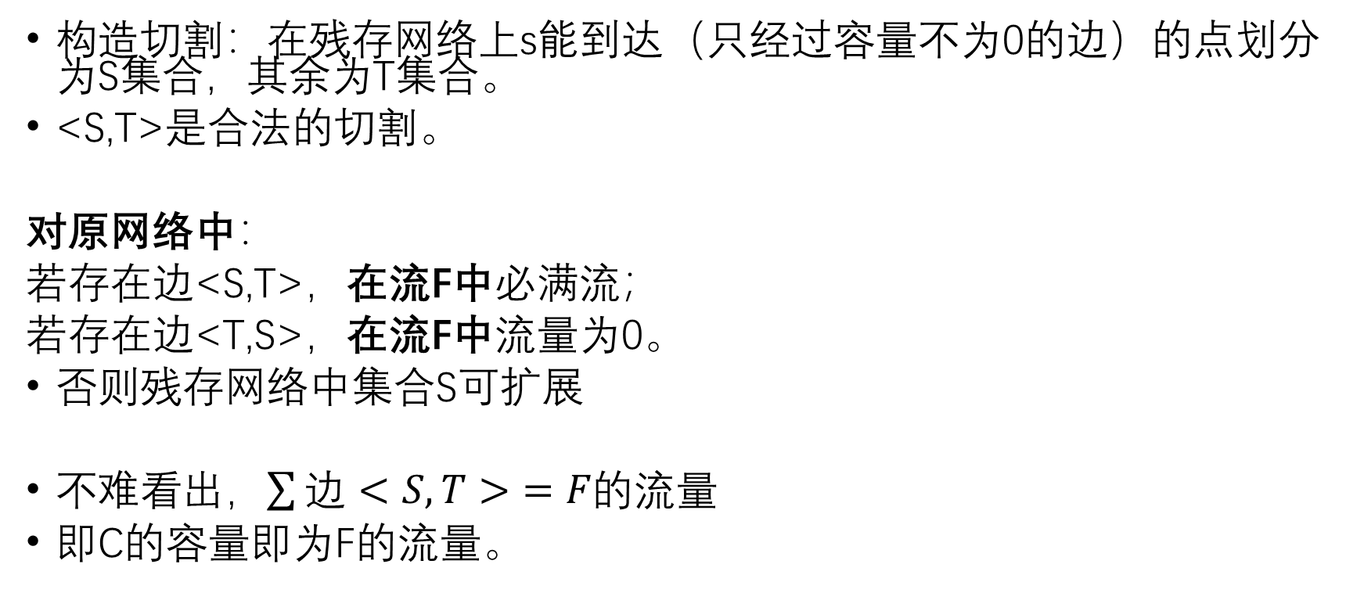
流F对应的残存网络无增广路 =>存在某个切割C，使得C的容量等于F的s,t流量
构造切割：在残存网络上s能到达（只经过容量不为0的边）的点划分为S集合，其余为T集合。
<S,T>是合法的切割。
对原网络中：
若存在边<S,T>，在流F中必满流；
若存在边<T,S>，在流F中流量为0。
否则残存网络中集合S可扩展
不难看出，$\sum{边<S,T>}=F的流量$
即C的容量即为F的流量。

Slide 6
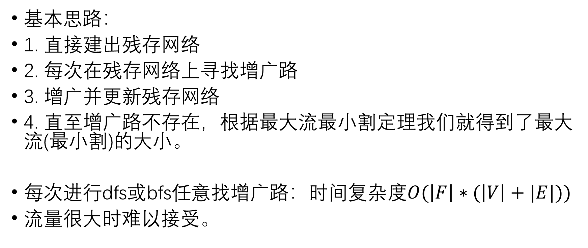
求解最大流
基本思路：
1. 直接建出残存网络
2. 每次在残存网络上寻找增广路
3. 增广并更新残存网络
4. 直至增广路不存在，根据最大流最小割定理我们就得到了最大流(最小割)的大小。
每次进行dfs或bfs任意找增广路：时间复杂度$O(\left|F\right|∗(\left|V\right|+|E|))$
流量很大时难以接受。

Slide 7
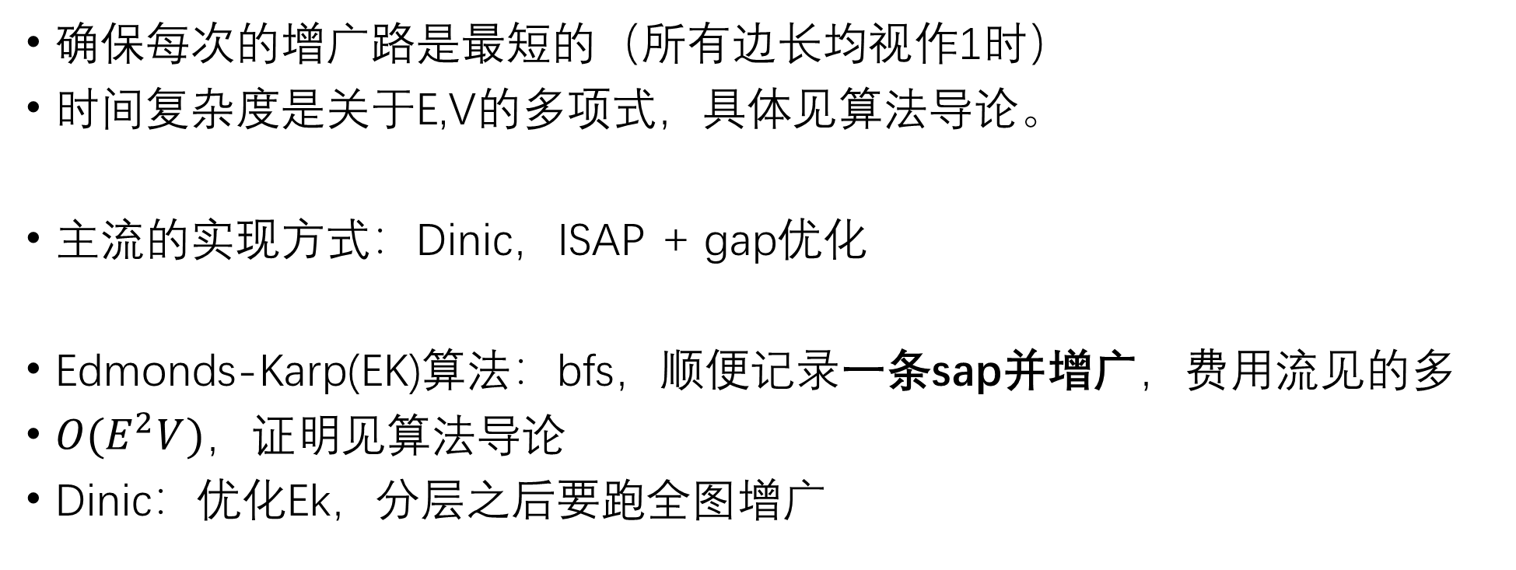
使用最广泛的算法：最短增广路算法 (SAP)
确保每次的增广路是最短的（所有边长均视作1时）
时间复杂度是关于E,V的多项式，具体见算法导论。
主流的实现方式：Dinic，ISAP + gap优化
Edmonds-Karp(EK)算法：bfs，顺便记录一条sap并增广，费用流见的多
$O(E^{2}V)，$证明见算法导论
Dinic：优化Ek，分层之后要跑全图增广

Slide 8
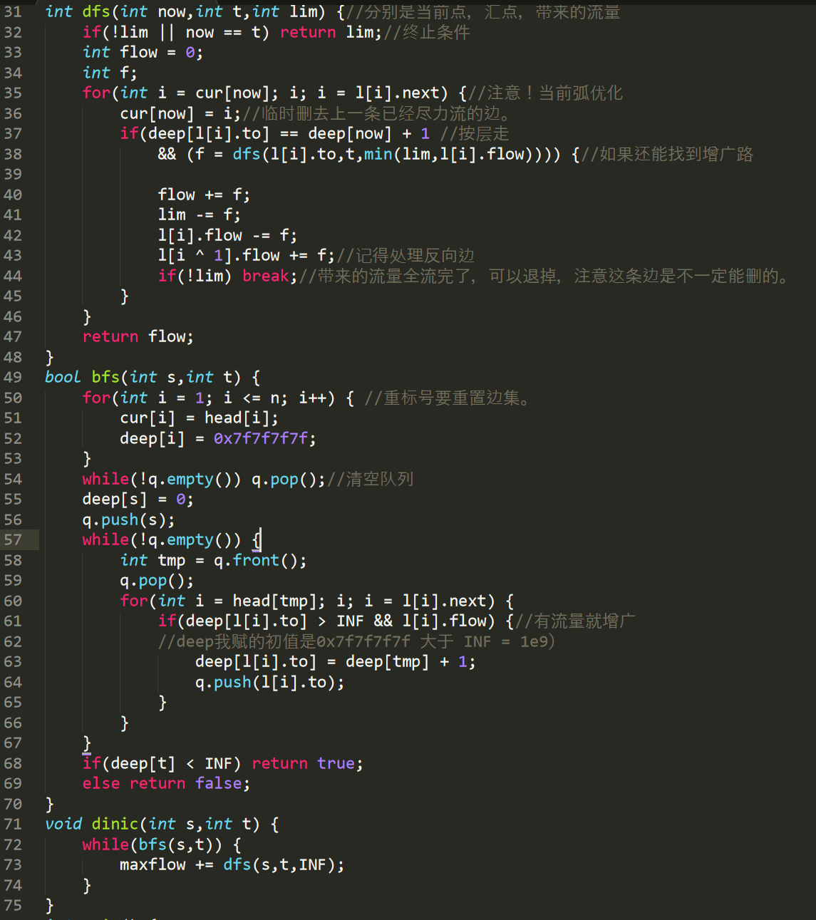
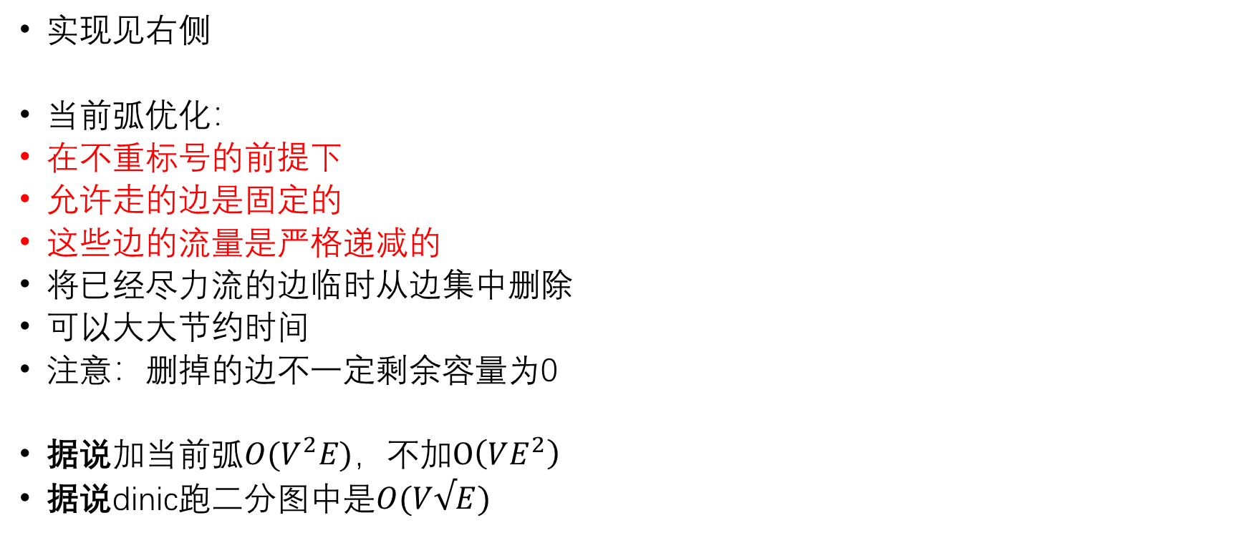
Dinic
实现见右侧
当前弧优化：
在不重标号的前提下
允许走的边是固定的
这些边的流量是严格递减的
将已经尽力流的边临时从边集中删除
可以大大节约时间
注意：删掉的边不一定剩余容量为0
据说加当前弧$O(V^{2}E)$，不加$O\left(VE^{2}\right)$
据说dinic跑二分图中是$O(V√E)$

Slide 9
ISAP + gap
比dinic更短，但不一定更快
见
http://www.renfei.org/blog/isap.html
https://blog.csdn.net/ez_yww/article/details/78274440

Slide 10
上下界网络流
通过构造新网络实现
具体见百度优先搜索

Slide 11
费用流
每条边加一个费用
求：
1. 最小费用最大流：EK，找费用最小增广路。
2. 最大费用可行流：增广到费用最大路也<0即停止。
具体证明有待研究
常见的实现还有zkw费用流

Slide 12
复杂度玄学的由来
需要注意的是，虽然上述做法复杂度都很高
但是需要在特定构造的图上才能跑满。
而网络流问题的图一般是自行构造的。
关于更加高级的算法有兴趣自行研究（基本用不上）
https://www.cnblogs.com/zhangjianjunab/p/14022764.html#dinic
https://loj.ac/p/127
https://kczno1.blog.uoj.ac/blog/3375

Slide 13
网络流的具体应用
体现在模型提取和构图上。
https://loj.ac/p?keyword=%E7%BD%91%E7%BB%9C%E6%B5%81
著名的网络流24题，请

